Slide 1
工业软件创新训练 I · 课程项目
电路原理图编辑器
MyEDA
MyEDA · 中期总结汇报
小组成员：＿＿＿ ＿＿＿ ＿＿＿ ＿＿＿
2026 年 10 月 · 中期检查
Notes:
各位老师、同学好。我们小组的项目是电路原理图编辑器 MyEDA，用 C++ 和 wxWidgets 从零实现。今天从完成情况、系统设计、功能演示、测试质量和分工五个方面做中期汇报。

Slide 2
项目概览
一句话：画电路 · 跑仿真 · 存工程 · 对接 KiCad
用 C++17 + wxWidgets 从零实现的数字电路原理图编辑器：拖放逻辑门与开关、连线后一键仿真验证 0/1 逻辑，工程可保存，设计可导出给 KiCad 继续 PCB 流程。
6 / 6
3,891
185
0 错误
任务书任务全部完成
行源代码（另有 819 行测试）
项自动化测试 · 实测全 PASS
KiCad 10.0.6 导入实测
技术栈：C++17 · wxWidgets 3.2 · CMake · JSON · s-expression · Git 全程管理（54 次提交）
02
Notes:
先给结论：任务书六个任务全部完成。代码规模接近四千行，185 项自动化测试实测全部通过，导出的文件在 KiCad 10.0.6 里实际导入零错误。这几个数字后面每一条都有验证方式，可以现场演示。

Slide 3
任务书对照：六个任务全部完成
任务 | 任务书要求 | 我们的实现 | 状态
1 硬件电路基础 | 数字逻辑原理学习 | 全组学习 4 篇讲义；以半加器真值表作验收标准 | 完成
2 用户界面模块 | 菜单/工具栏/快捷操作 | 三栏布局（元件库树·绘图区·属性表），全套菜单与快捷键 | 完成
3 元件库模块 | 预定义 + 自定义元件 | 8 种内置元件 + 真值表自定义 + 层次子电路封装 | 完成
4 绘图与编辑模块 | 放置、移动、连线 | 放置/拖动/框选/复制粘贴/撤销重做，直角布线 + 连线校验 | 完成
5 文件功能模块 | 网表结构、导入导出 | .eda(JSON) 存档；KiCad 网表/原理图导入导出 | 完成
6 电路仿真模块 | 信号传播与逻辑仿真 | 迭代传播引擎，导线按 0/1 着色；D 触发器 + 时钟步进 | 完成
注：任务 1 的学习成果见仓库 docs/学习笔记/ 四篇讲义；每项功能均有对应测试或演示。
03
Notes:
这页对照任务书逐条汇报：六个任务全部完成，状态列都是绿色。要强调的是每一条都有可验证的东西——任务一看讲义，二到四看软件操作，任务五看导出文件在 KiCad 里打开，任务六看现场仿真。

Slide 4
系统架构：分层设计
目录即架构，目录即分工
ui/ 主窗口层
三栏布局 · 菜单/工具栏 · 属性表 · 对话框
数据是核心，
界面只是把数据画出来。
editor/
绘制与交互
布线 · 校验 · 位号
sim/
仿真引擎
迭代传播 · 时序步进
file/
存档与对接
.eda · 网表 · .edasub
分层解耦 上层依赖下层，core 不反向依赖界面
core/ 数据模型（全组共用）
元件 · 引脚 · 导线 · 子电路定义
依赖倒置 画布用回调上报提示，不认识主窗口
test/
单元测试 · GUI 自动化 · 端到端验收
利于测试 仿真/文件层无界面也能 185 项自动化测试
04
Notes:
架构上我们分成四层：最底下是数据模型 core，往上 editor 负责画图交互、sim 负责仿真、file 负责存档和对接，最上面 ui 把它们组装成窗口。核心设计原则一句话：数据是核心，界面只是把数据画出来。这个分层让仿真和文件层不依赖界面，才能做到 185 项自动化测试。

Slide 5
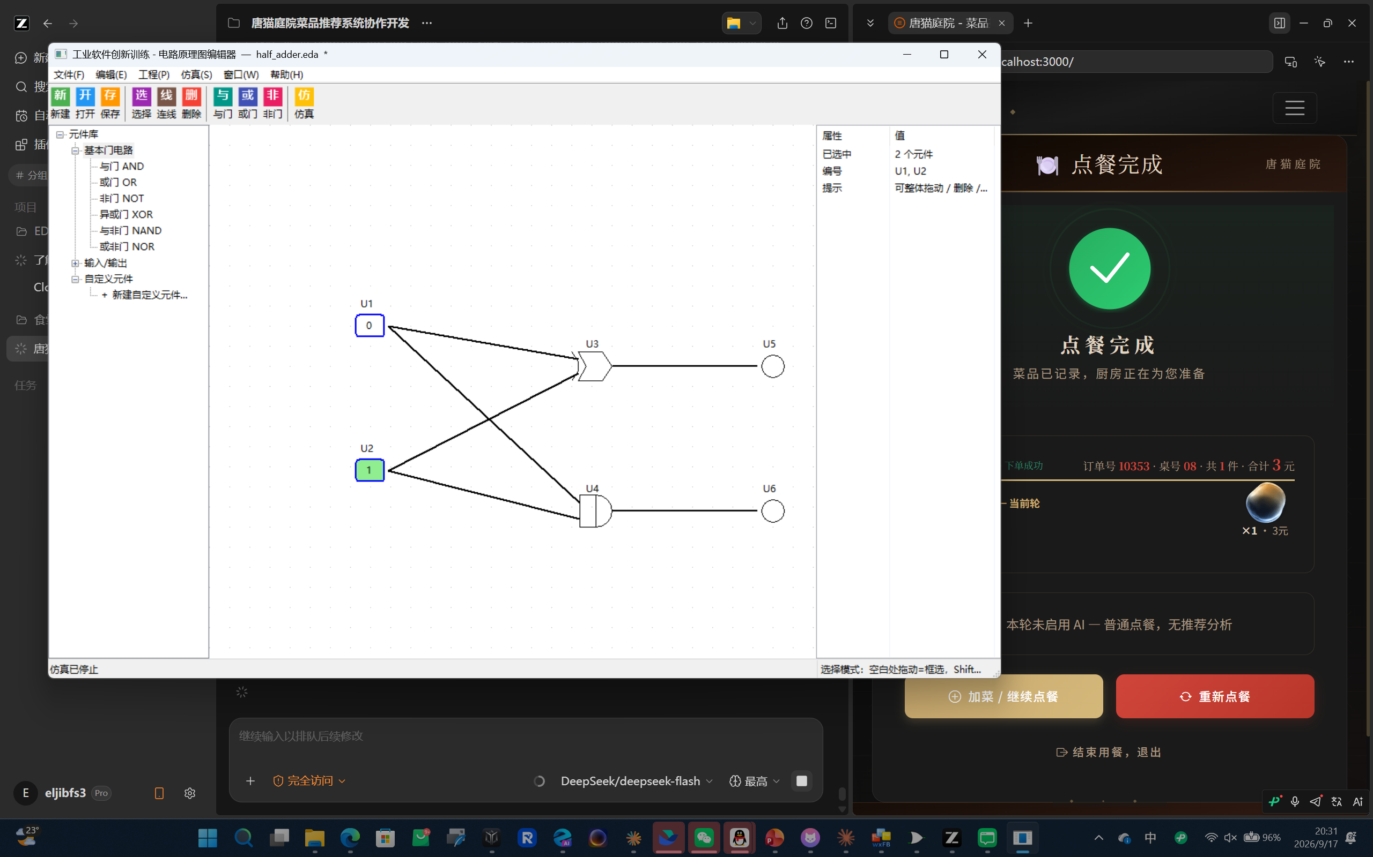
功能 · 绘制与编辑
成员 B 主责 · src/editor/
完整交互 放置、拖动、框选、复制粘贴、删除、撤销重做
智能布线 直角自动走线 + 10px 网格吸附，支持多拐点
连线校验 非法连线立即拦截，状态栏提示原因
视图操作 滚轮缩放 · 中键平移 · Ctrl+0 一键复位
双缓冲绘制 整页重绘无闪烁
框选两个元件 · 整组拖动
新增亮点 Ctrl+R 位号自动重排
按画布坐标从上到下、从左到右连续编号 U1、U2…，连线引用同步更新，可撤销
05
Notes:
绘制编辑这块是交互最密集的模块。左边五个是基础能力：完整的选择拖动复制、直角自动布线、非法连线会立即在状态栏提示原因、视图缩放平移、双缓冲防闪烁。最近新增的亮点是 Ctrl+R 位号重排——像专业 EDA 一样把元件按位置自动编成 U1 U2，连线引用同步更新，还能一键撤销。右边是我们框选拖动的实际截图。

Slide 6
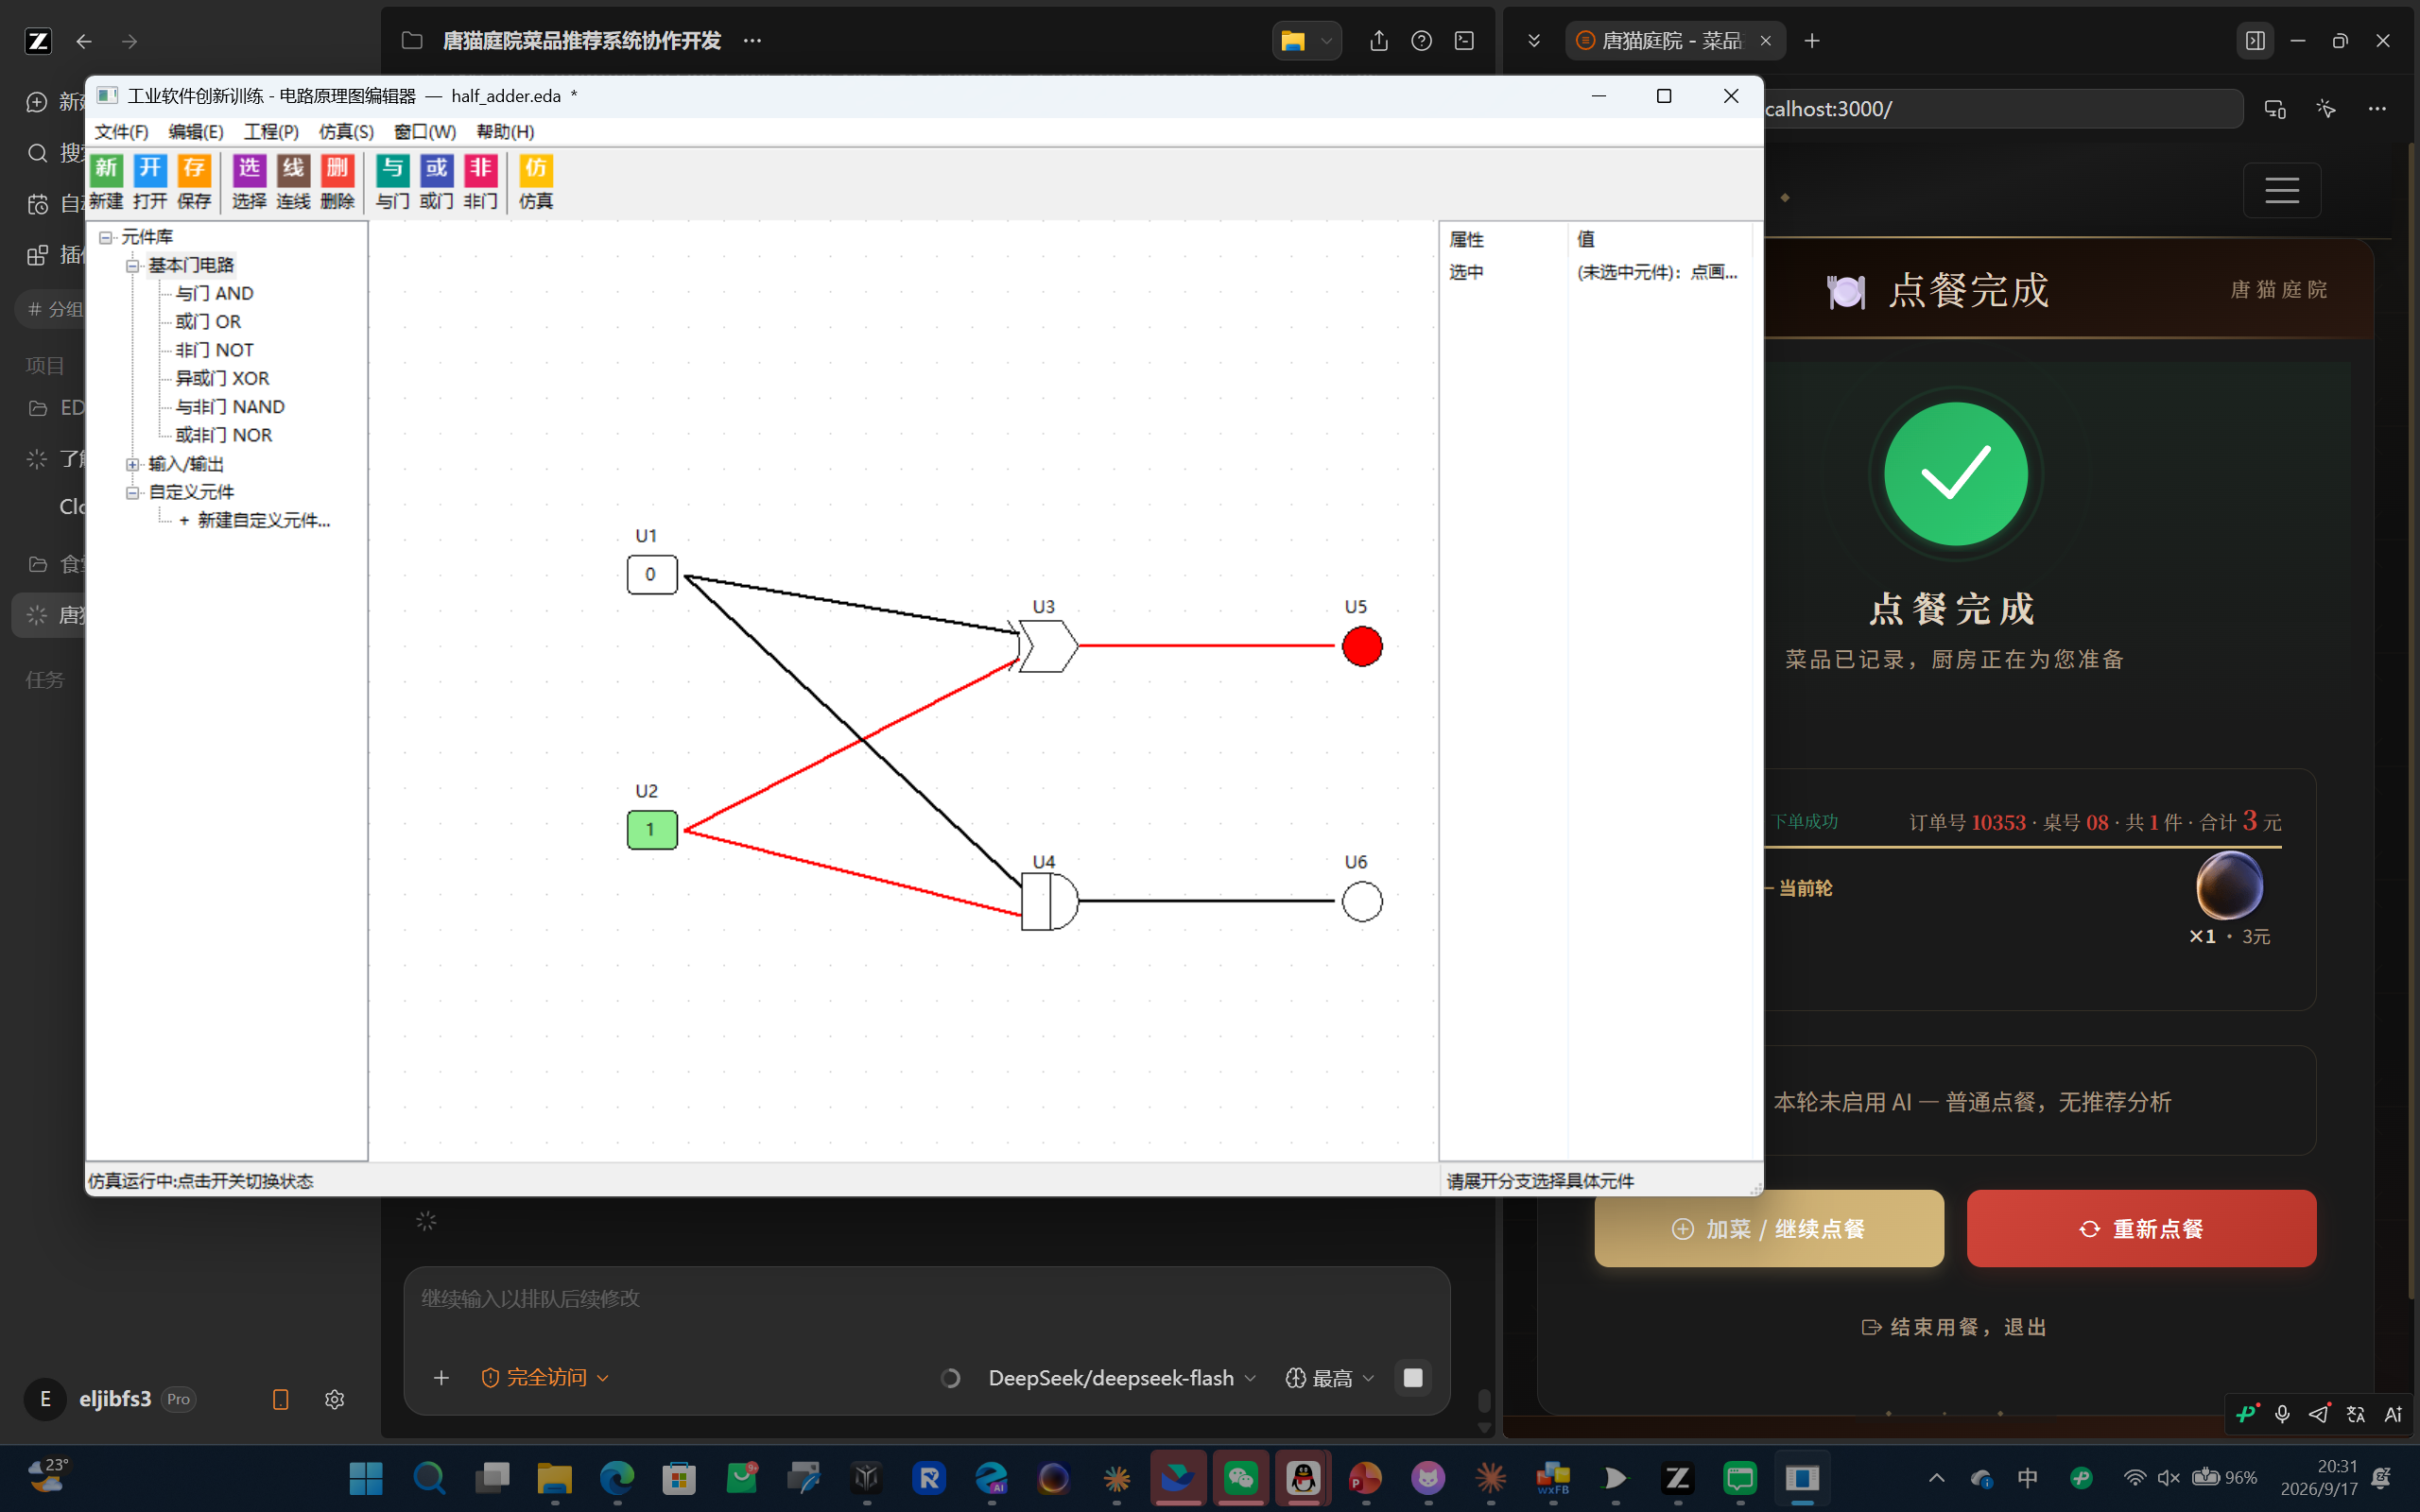
功能 · 逻辑仿真
成员 D 主责 · src/sim/
一键仿真 F5 从开关出发迭代传播，直到全电路稳定
结果可视化 导线按逻辑值着色，指示灯直接显示 0/1
时序仿真 D 触发器（上升沿采样）+ 时钟源 500ms 自动步进
半加器真值表实测（验收样例）
A | B | 和 S | 进位 C
0 | 0 | 0 | 0
0 | 1 | 1 | 0
1 | 0 | 1 | 0
1 | 1 | 0 | 1
F5 仿真 · 导线着色 · 灯显结果
四种输入组合全部正确，与理论真值表一致
06
Notes:
仿真是按 F5 一键触发，引擎从开关出发反复传播逻辑值直到整个电路稳定。结果直接画在画布上：导线按 0 和 1 着不同颜色，灯亮灭一目了然。下面这张表是半加器验收：四种输入组合 00 01 10 11，和输出与进位和理论真值表完全一致。此外还支持 D 触发器和时钟源，每 500 毫秒自动步进，能看时序电路逐拍变化。

Slide 7
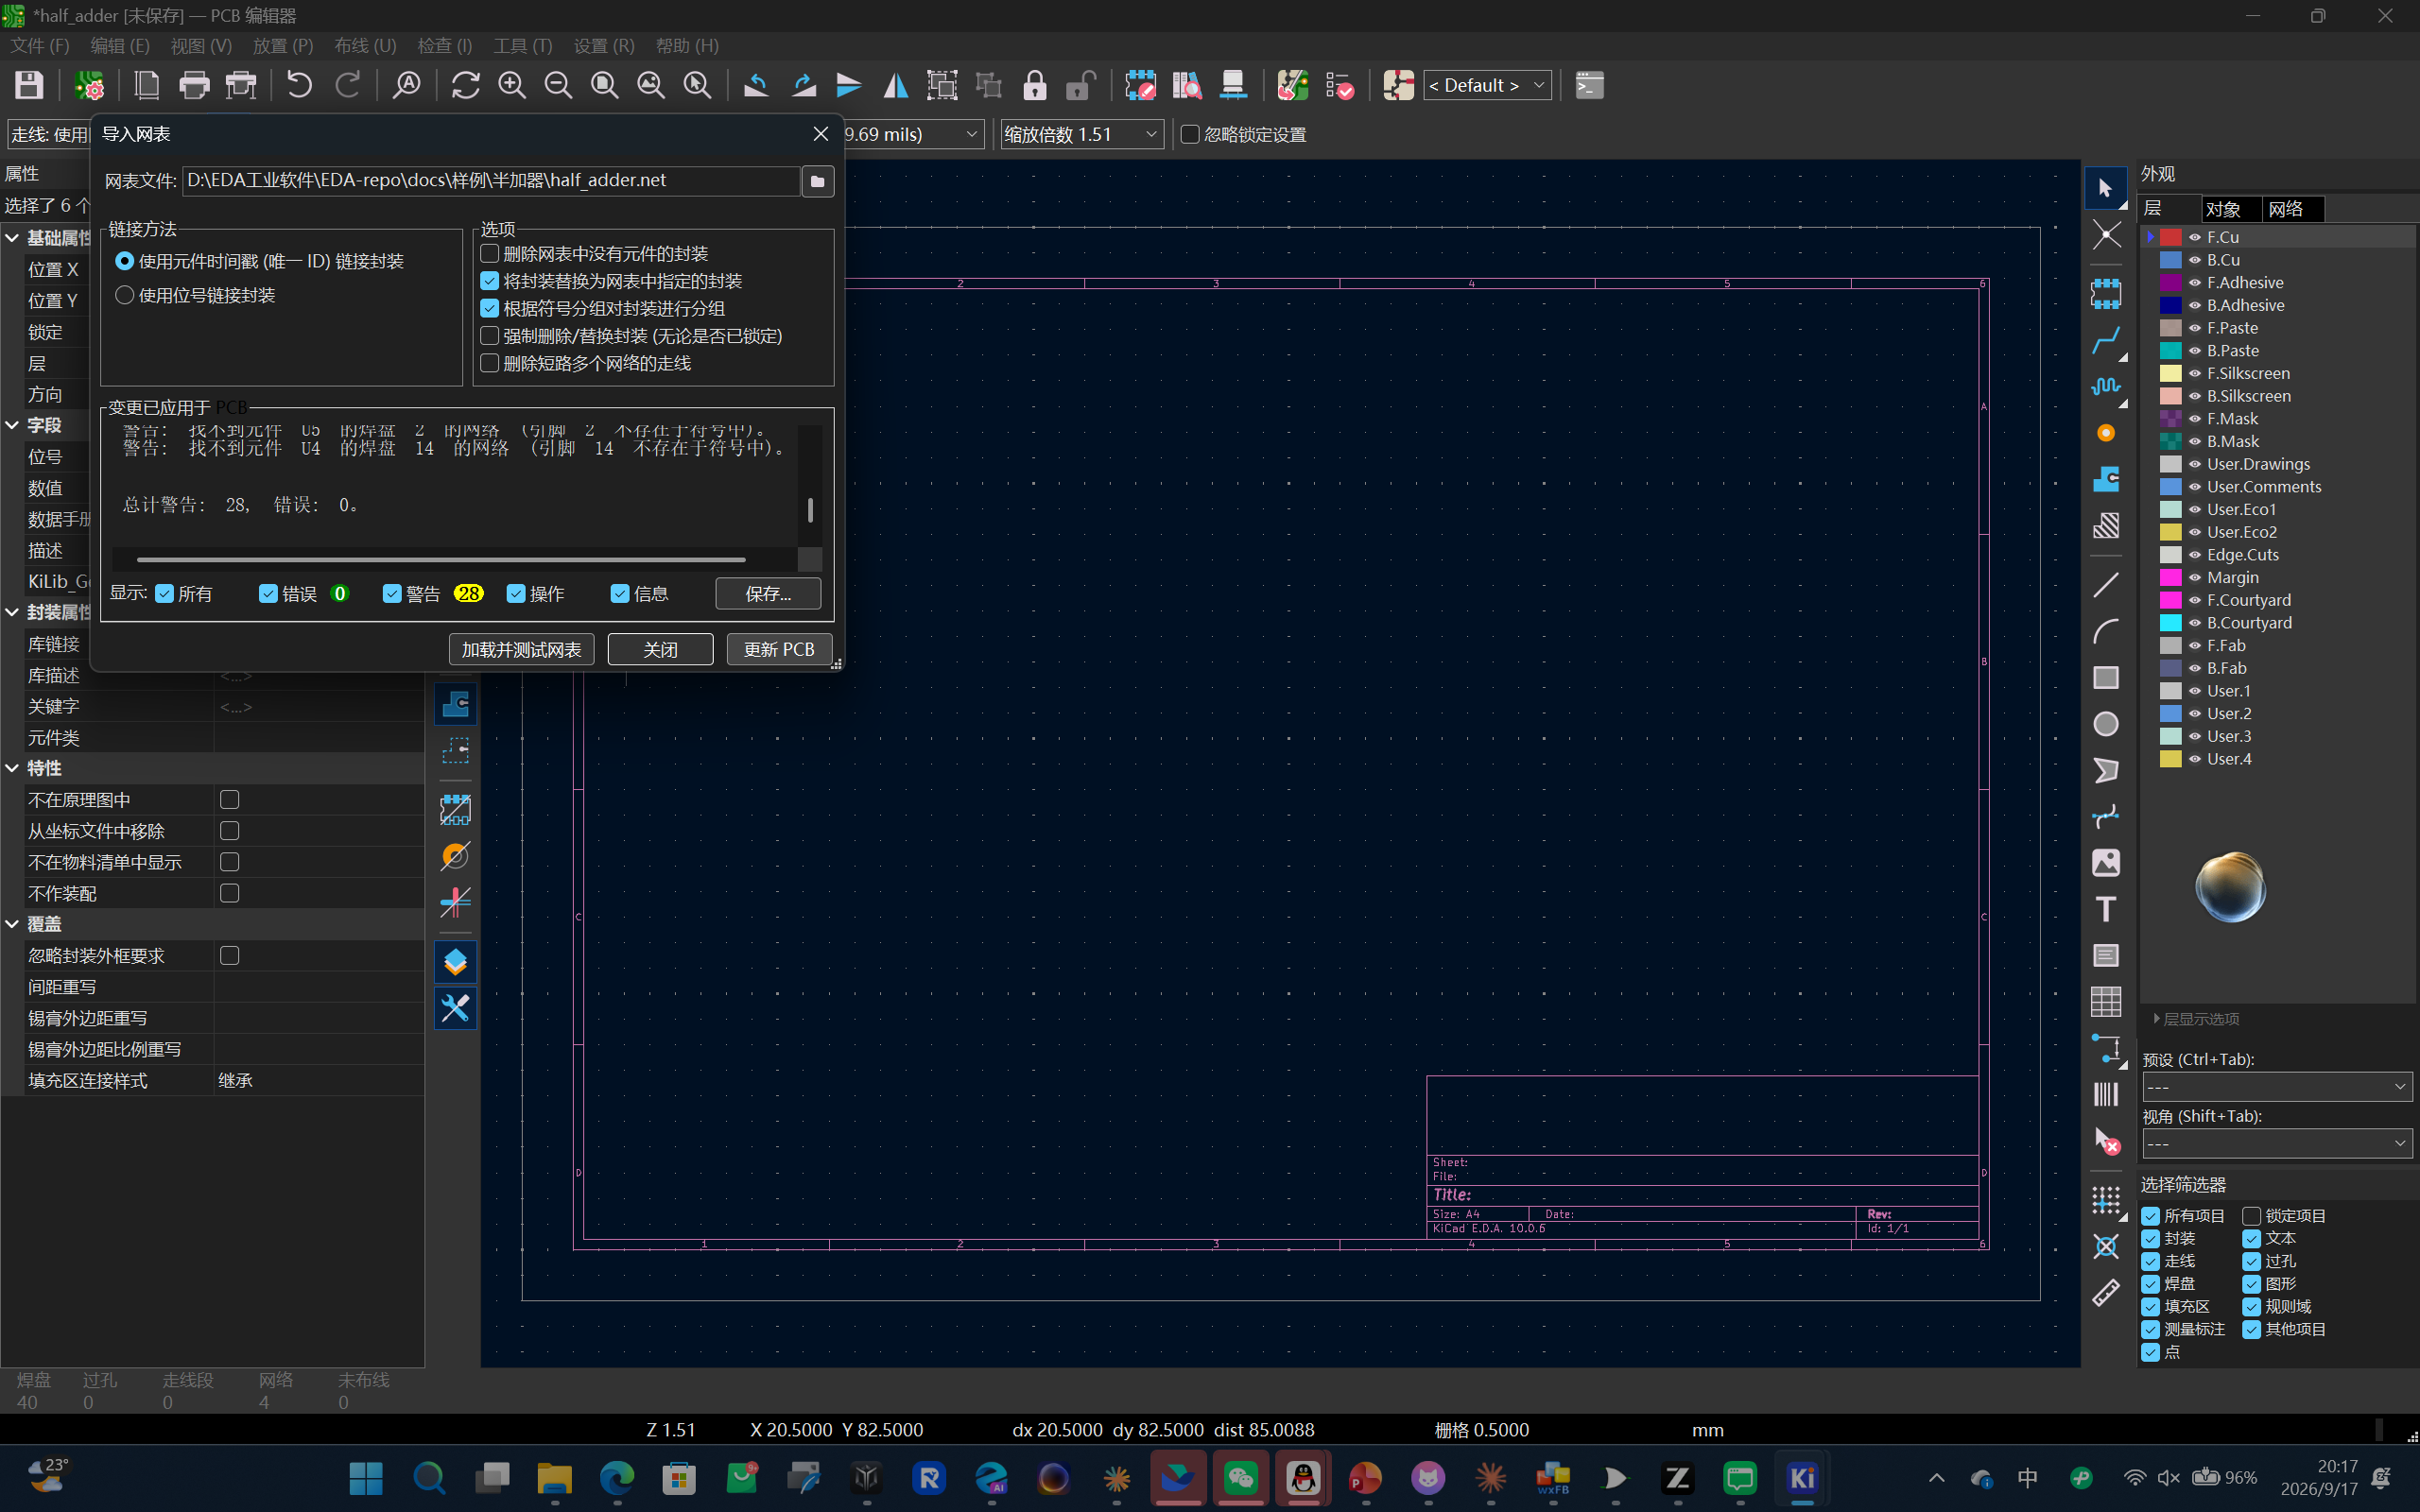
功能 · 文件与 KiCad 对接
成员 C 主责 · src/file/
工程存档 .eda（JSON）保存/打开，未保存提醒 + 坏文件保护
网表双向 KiCad 网表导出与导入（s-expression 解析器）
原理图导出 生成 .kicad_sch，KiCad 直接打开编辑
网络归并 并查集合并同一导线上的引脚，扇出连接正确
KiCad 10.0.6 导入我们的网表 · 0 错误
互操作实测 KiCad 10.0.6 导入 0 错误
导出的网表与原理图在 KiCad 中实际加载验证，右侧为导入截图
07
Notes:
文件模块做了两件事。第一是自己的工程格式，JSON 存储，有未保存提醒和坏文件保护——文件损坏不会破坏当前工程。第二是对接 KiCad：网表能导出也能导入，原理图也能导出。这里的关键点是并查集网络归并，保证多个元件接同一根导线时在网络里正确合并。最有说服力的是右边这张截图：KiCad 10.0.6 实际导入我们的网表，零错误。

Slide 8
扩展亮点 · 层次子电路封装
超出任务书的自主扩展 · 任务 3 深化
① 画好并选中
在画布上完成一个电路（如非门）并框选
② 封装为元件
工程菜单一键封装，自动生成多输入/多输出端口，存为 .edasub
③ 当普通元件用
出现在元件库中可拖放连线，支持跨工程复用
子电路元件管理 对话框集中查看/删除已定义子电路，删除可撤销重做
层次化设计思想 与工业 EDA 的层次图设计一致：先模块后系统
质量守护 53 项封装/展开/合并兼容测试，数据不丢失
时序说明：子电路封装当前支持组合逻辑，含时钟/触发器的选区会明确提示暂不支持（不静默出错）。
08
Notes:
这页是我们超出任务书的自主扩展：层次子电路。流程三步——画好电路选中、一键封装、之后它就像普通元件一样出现在元件库里，还能导出成 .edasub 文件跨工程复用。这就是工业 EDA 的层次化设计思想。我们配了 53 项专门测试保证封装展开再保存数据不丢，还做了管理对话框可以查看和删除。边界我们也如实说明：目前支持组合逻辑，含时钟的电路会明确提示不支持，而不是悄悄出错。

Slide 9
关键设计决策
五个最值得讲的技术点
01
快照式撤销
整个电路 JSON 压栈，不必为每种操作写逆操作——新增功能天然支持撤销
02
并查集网络归并
同一导线上的引脚合并为同一网络，从根上解决网表扇出连接错误
03
双缓冲绘制
先在内存位图绘制整页再上屏，拖动缩放全程无闪烁
04
提示回调（依赖倒置）
画布只管发消息，不认识主窗口——GUI 自动化测试因此成为可能
05
网格吸附 + 半程通道布线
10px 对齐 + 横竖折线取半程通道，导线整齐且不压引脚
09
Notes:
如果老师追问技术细节，这五个点最能讲。第一，撤销用的是快照式：每次操作把整个电路 JSON 压栈，好处是以后加任何新功能都自动获得撤销能力。第二，网络归并用并查集，这是解决扇出连接错误的关键数据结构。第三，双缓冲绘制解决闪烁。第四，画布和主窗口之间用回调解耦，正是这个设计让自动化测试成为可能。第五，布线做了网格吸附和半程通道，保证导线整齐不压引脚。

Slide 10
测试与质量保证
185 项自动化测试 · 实测全部 PASS
三层测试体系
单元/模块测试 185 项：逻辑、存档、网表、子电路、画布交互
GUI 自动化 模拟点击/拖拽/预览的交互场景测试
端到端验收 半加器 00/01/10/11 四种输入全覆盖
提交门禁 build.bat 一键编译+测试，不通过不提交
外部验证 导出文件经 KiCad 10.0.6 实际导入验证
测试构成（项）· 64 + 53 + 68 = 185
10
Notes:
质量方面我们不靠手感，靠测试。185 项自动化测试分三块：逻辑与文件 64 项、子电路兼容 53 项、画布交互 68 项，刚刚全部重新跑过，全部 PASS。往上还有 GUI 自动化和半加器端到端验收。流程上有个硬门禁：build 脚本一键编译加测试，测试不过就不许提交。所以每个组员的改动都被这张网兜住。

Slide 11
四人分工与协作
目录即地盘 · 每人有清晰的责任边界
成员 A
界面工程师
成员 B
交互工程师
成员 C
文件工程师
成员 D
仿真验证工程师
src/ui/
src/editor/ (兼 core/)
src/file/
src/sim/ + test/
三栏布局与菜单/工具栏
属性表联动 · 对话框
KiCad 原理图导出
放置/拖动/框选/布线
连线校验 · 位号重排
双缓冲 · 视图操作
.eda 存档与异常保护
KiCad 网表/原理图对接
子电路 .edasub 与管理
仿真引擎 · 时序步进
185 项自动化测试
半加器端到端验收
协作方式 Git 主线开发 · 54 次小步提交 · PR 协作合并 · core/ 全组共用改动先沟通 · 编译+测试门禁
11
Notes:
分工按代码目录切：A 管界面，B 管画布交互兼最核心的数据层，C 管文件和 KiCad 对接，D 管仿真和整个测试体系。协作方式是 Git 主线开发、小步提交，期间完成过一次大规模目录重构和一次 PR 合并，编译加测试的门禁保证了主线一直是绿的。每人名字汇报时填上。

Slide 12
踩过的坑与解决
每个问题都落成了代码里的机制
中文编码乱码（GBK vs UTF-8）
编译统一 /utf-8 字符集，全仓库固定编码
或门弧线绘制方向错误
改用折线近似弧线，可控且跨缩放稳定
删除操作“静默失败”难察觉
引入状态栏提示回调，操作结果必有反馈
网表扇出连接错误
并查集网络归并，同一导线引脚合并为一个网络
目录重构多人改动冲突
rebase 合并 + 目录级分工，重构后全量测试回归
12
Notes:
开发不是一帆风顺的，挑五个典型的说。最折腾的是编码问题，中文系统下 GBK 和 UTF-8 打架，最后在编译层统一解决。或门的弧线画反过方向，改用折线近似。删除曾经静默失败，我们借此建立了提示回调机制。网表扇出错误靠并查集根治。最近一次目录重构大家的改动有冲突，用 rebase 加目录级分工解决，重构后 185 项测试全量回归通过。

Slide 13
如实边界与下一步计划
中期 → 结题
当前边界（如实说明）
结题前计划
时序仿真 暂无波形动画，靠步进观察
文档与汇报 课程报告撰写 + 结题 PPT 排练
子电路 含时钟/触发器的选区暂不支持封装
仿真体验 时序波形/动画展示
PCB 流程 完成网表/封装对接，未做铜线布线与制板验证
元件能力 子电路支持时序选区；3+ 输入门
输出 暂无打印 / PDF 导出
导出 打印 / PDF 导出
口径约定 “网表导入成功”≠“可制板硬件设计”——我们如实按教学原型的口径汇报，不夸大。
13
Notes:
这页如实说边界。目前时序仿真没有波形动画、子电路暂不支持含时钟的电路、PCB 只完成了对接没有真正布线制板、也没有打印导出。结题前的计划按优先级排：先把课程报告和结题汇报做好，有余力再补波形展示和元件能力。底部这条是我们的汇报口径约定：网表能被 KiCad 导入，不等于完成了可制板的硬件设计，我们不夸大。

Slide 14
中期总结
六个任务全部完成，中期进度达标
3,891 行
185 项
54 次
0 错误
源代码
测试全 PASS
提交
KiCad 导入
分层架构 · 快照撤销 · 并查集归并 · 子电路封装 · 三层测试
MyEDA
谢谢聆听 · 请老师和同学们指正
Q&A · 演示环节欢迎上手操作
Notes:
总结一句话：六个任务全部完成，中期进度达标。三千九百行代码、185 项测试、54 次提交、KiCad 零错误导入，这些数字都经得起现场验证。接下来进入演示环节，欢迎大家上手操作。谢谢！

